Slide 1
PHÒNG GIÁO DỤC VÀ ĐÀO TẠO QUẬN LONG BIÊN
TRƯỜNG TIỂU HỌC PHÚC ĐỒNG
Tiết 4
Nói và nghe

Slide 2
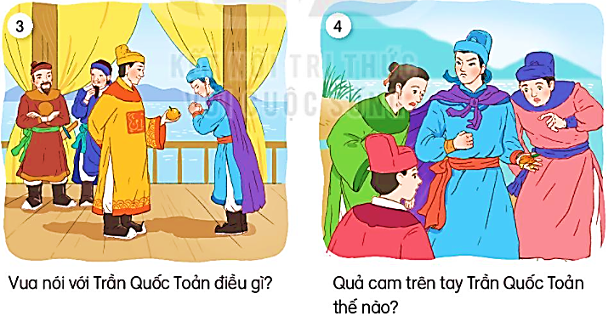
Vua nói: “Quốc Toản làm trái phép nước, lẽ ra phải trị tội. Nhưng còn trẻ mà đã biết lo việc nước, ta có lời khen.
Quốc Toản xòe tay cho mọi người xem quả cam vua ban nhưng quả cam đã nát từ bao giờ.

Slide 3
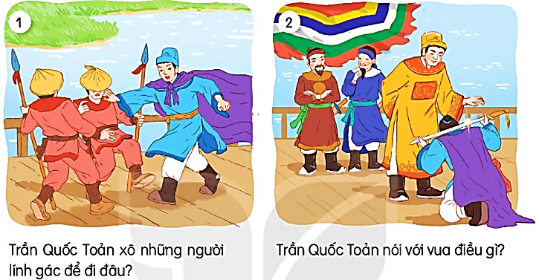
2. Kể lại từng đoạn của câu chuyện theo tranh.

Slide 4



Thêi gian 5’
Cïng b¹n kÓ
trong nhãm
Notes:
4

